Slide 1


Computer Graphics
计算机图形学基础
张 赐
Mail: educourse@163.com
CSDN博客地址:
http://blog.csdn.net/zhangci226

Slide 2
课程目的
掌握游戏编程和计算机图形学的基本数学知识。
掌握线性代数、几何变换、运动学、3D物理和相关数值运算的基本方法。

Slide 3
课程说明
计算机图形学的基础理论知识
基本的3D游戏数学知识
需要C++基础

Slide 4
学习路线
计算机图形学理论知识（本课程）
C++编程实践（本课程）
面向对象的光线追踪理论与实践（后续课程）
计算机图形管线与OpenGL（后续课程）
Unreal Engine 4（后续课程）

Slide 5
该课程包含的内容
Vector Spaces（向量空间）
Matrices（矩阵）
Quaternion（四元数）
Affine Geometry（仿射几何）
Affine Transformations（仿射变换）
3D数学
C++Practices

Slide 6
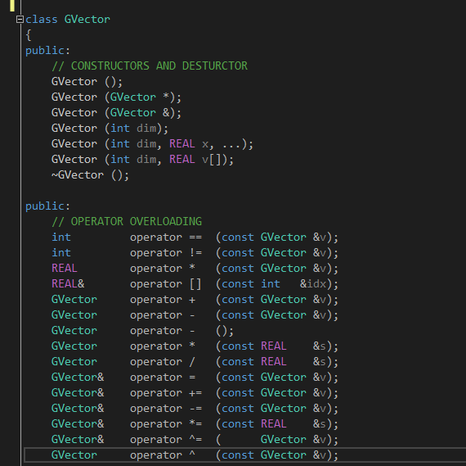
学习该课程后应达到的效果
实现基本的3D数学C++类
为后续课程做好准备

Slide 7
其他
仓库地址
https://github.com/EDUCourseSeries/ComputerGraphicsBasics.git
Email：
educourse@163.com
交流QQ群：
665360547 （请注明：CSDN学院）

Slide 8
THANKS
本课程由 张赐 提供
CSDN网站：www.csdn.net
企业服务：http://ems.csdn.net/
人才服务：http://job.csdn.net/
CTO俱乐部：http://cto.csdn.net/
高校俱乐部：http://student.csdn.net/
程序员杂志：http://programmer.csdn.net/
CODE平台：https://code.csdn.net/
项目外包：http://www.csto.com/
CSDN博客：http://blog.csdn.net/
CSDN论坛：http://bbs.csdn.net/
CSDN下载：http://download.csdn.net/

